Slide 1


Глобальные облачные провайдеры – pro и contra. Опыт использования облачных сервисов
Alexey Bokov
Microsoft Azure evangelist for Central and Eastern Europe
abokov@microsoft.com
azure_cee

Slide 2

Облачные провайдеры – где мы сейчас
Облако есть во всех вертикалях в том числе госсектор, медицина, крупные корпоративные заказчики
Стандарные облачные “плюшки” воспронимаются как должное
Большая облачная тройка сильно впереди всех в функциональной наполненности сервисов
Высокая конкуренция на рынке ( US ) с ценовой войной и борьбой за каждый сегмент рынка
Стартапы – самый лучший источник роста для облачных провайдеров
Notes:
1,000 new customers per day
1,000,000 cores milestone achieved September last year
1.6 Hexabyte milestones achieved at the end of last year

Slide 3
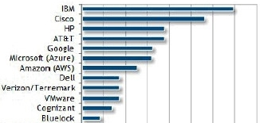

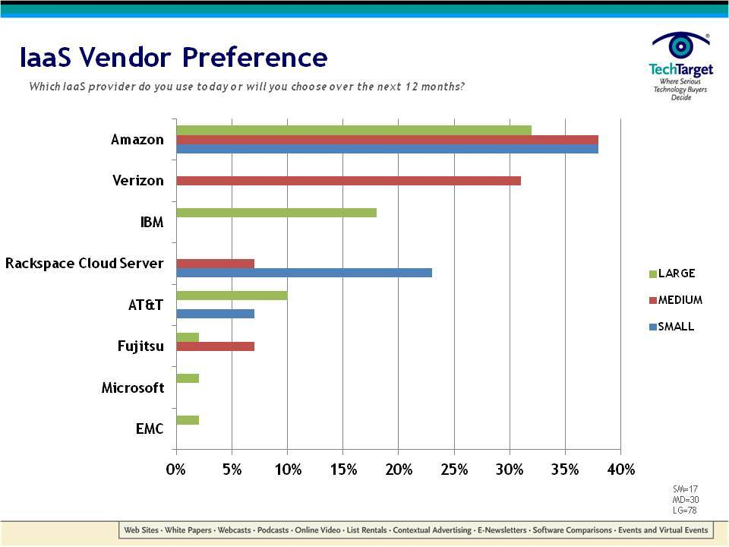
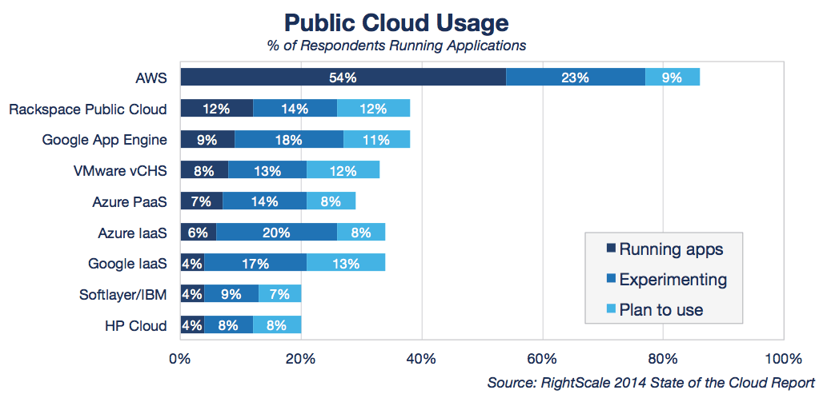
Глобальные облака – кто где
Notes:
1,000 new customers per day
1,000,000 cores milestone achieved September last year
1.6 Hexabyte milestones achieved at the end of last year

Slide 4
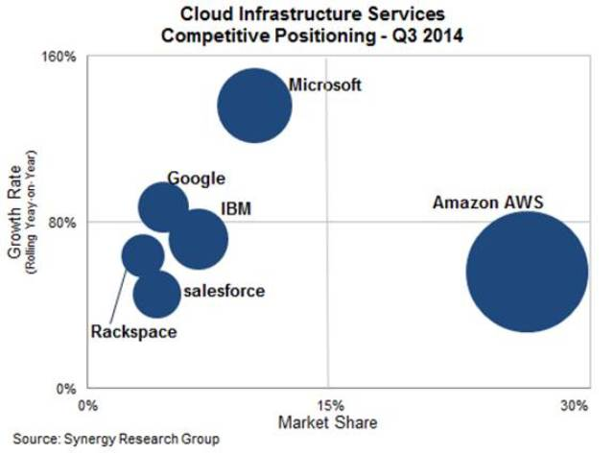

На самом деле все как то вот так
Notes:
1,000 new customers per day
1,000,000 cores milestone achieved September last year
1.6 Hexabyte milestones achieved at the end of last year

Slide 5

Облако vs традиционный хостинг
Облачные провайдеры активно наступают на рынок традиционных хостеров
Гибридный сценарий как ключ к сердцам партнеров
А кроме него может быть :
Бэкапирование
Катастрофоустойчивых реплик
мобильные приложения с backend в облаке
Перенос R&D/QA в облако
А еще есть проекты по appliance большого облака в ДЦ заказчика, с разной степенью успешности реализуемые AWS и Azure
У Microsoft есть Azure Pack – полный стек облачных технологий на оборудовании заказчика и управляемой и поддерживамой заказчиком ( что-то похожее на большой Azure с порталом управления и API )

Slide 6
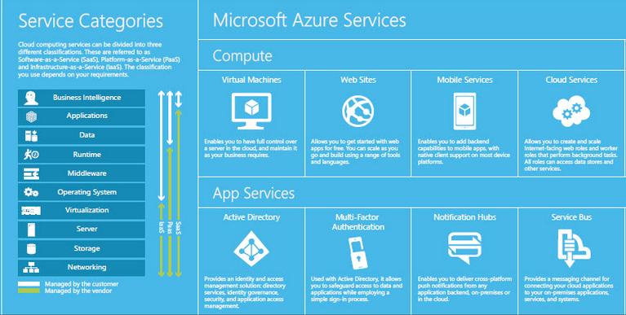

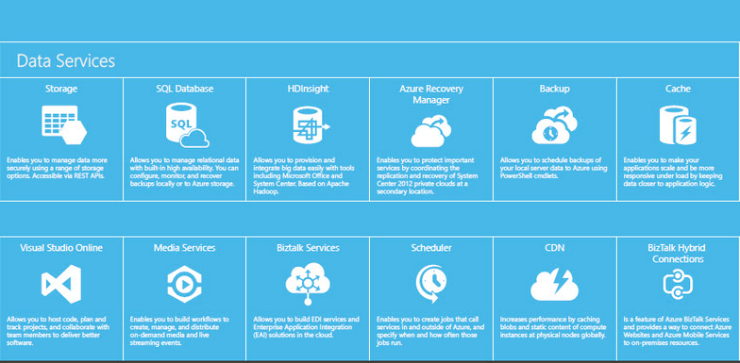
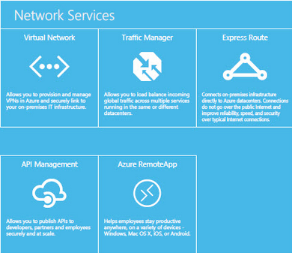
В клауде есть почти всё!

Slide 7

Большие клауды съели еще не всё
Управление DNS записями
CDN – география охвата и ценовая политика
Размещение оборудования заказчика
Локализация техподдержки и платежей
Выделенные под конкретного заказчика ресурсы
Ценовая политика

Slide 8

А разве что-нибудь еще осталось?
Физическое расположение ДЦ в конкретном регионе
Сертификация согласно локальным правовым актам
Установка своего сертифицированного оборудования и поддержка этого железа своими специалистами
Dedicated хостинг с выделенной (пусть даже виртуализованной ) железкой это не тоже самое что высокопроизводительные ВМ в облаке
Доступ своих специалистов в ДЦ
…

Slide 9

abokov@microsoft.com
azure_cee

